Slide 1
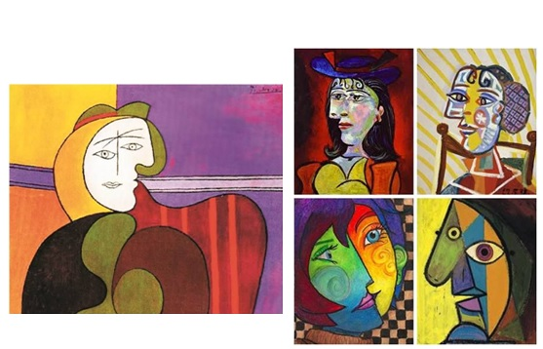
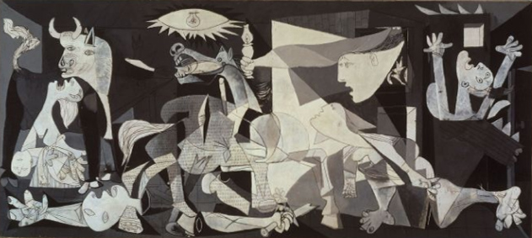
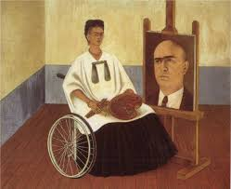
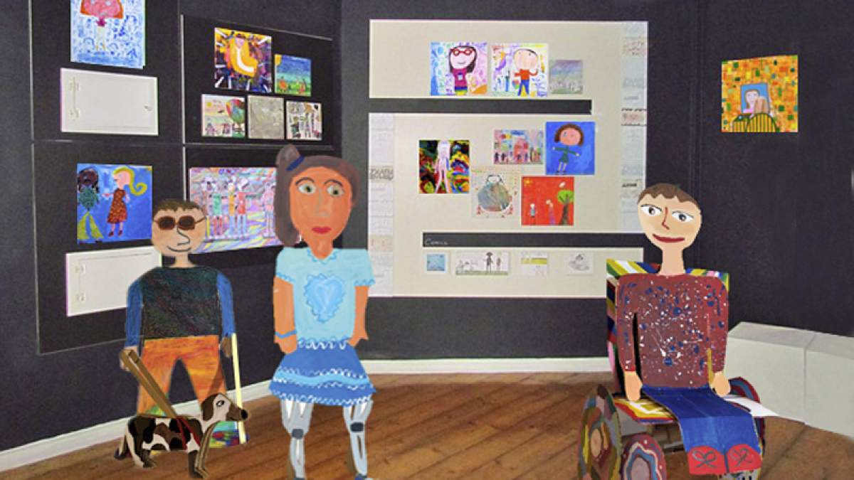
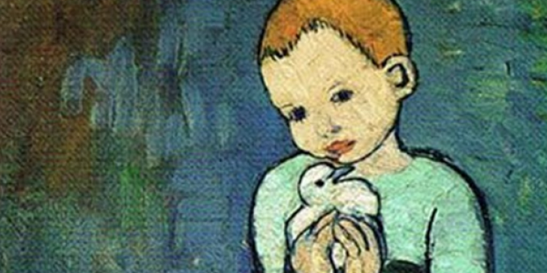
ΕΝοτητα 3 ειμαστε ολοι ιδιοι ειμαστε διαφορετικοι
Μαθημα 2

Slide 2
Στοχοι της ενοτητας
Μαθησιακοί
Όταν ολοκληρωθεί η
ενότητα
να μπορούν να
Γνωρίζουν τα:
Πλάγιες ερωτ. προτάσεις
Πλάγιος Λόγος
τέχνη
Παράγραφος
Διαφορετικοτητα
Στάσεων και συμπεριφοράς
Ρατσισμός
προκατάληψη
να υιοθετούν θετική στάση σε

Slide 3
Πλαγιες ερωτηματικεσ προτασεισ
Είναι ονοματικές προτάσεις
Εξαρτώνται από ρήματα που δηλώνουν έκφραση, γνώση, απορία και συναφείς σημασίες
Χρησιμοποιούνται:
ως υποκείμενο σε απρόσωπα ρήματα και απρόσωπες εκφράσεις (είναι ζήτημα, δεν είναι βέβαιο, είναι παράξενο…)
Χρησιμοποιούνται:
ως αντικείμενο σε ρήματα που δηλώνουν έκφραση, γνώση, απορία και συναφείς σημασίες (ρωτώ, εξετάζω, απορώ, σκέφτομαι, βλέπω, γράφω, θυμάμαι, λογαριάζω, γράφω, αμφιβάλλω, είμαι βέβαιος, έχω την απορία)
ως επεξήγηση σε αντωνυμίες αυτό, εκείνο, κάτι, ένα ή σε ουσιαστικά που εκφράζουν ερώτηση, απορία, αμφιβολία, σκέψη…)
Είναι ολικής άγνοιας (εισάγονται με το ερωτηματικό μόριο αν, μη, μήπως)
Είναι μερικής άγνοιας (εισάγονται με ερωτηματικές αντωνυμίες ή επιρρήματα)
Είναι απλές ή διμελείς (αν..ή)

Slide 4
ΑΝΑΓΝΩΡΙΣΤΕ ΤΙΣ ΠΛΑΓΙΕς ΕΡΩΤΗΜΑΤΙΚΕΣ ΠΡΟΤΑΣΕΙΣ
Βρέστε το ρήμα εξάρτησης, το συντακτικό τους ρόλο, το είδος τους, αν είναι δηλ. (ολικής, μερικής άγνοιας, μονομελείς, διμελείς)
Με ρώτησε {αν γνώριζα} A[τι σημαίνει προκατάληψη] A
2. Δεν ήταν βέβαιος [ποια η διαφορά η εννοιολογική ανάμεσα στο ρατσισμό και την προκατάληψη] A μερ.
3. Εξέφρασα στο δάσκαλο την εξής απορία, [αν δηλαδή οι εθνικές προκαταλήψεις δημιουργούνται από εθνικά στερεότυπα και υπερτονίζουν τα χαρακτηριστικά μιας ομάδας ή ενός λαού ] Επ. ολ. ή αν παραμορφώνουν την πραγματικότητα; διμελείς
4. Θυμάσαι [από πού πηγάζουν οι φυλετικές διακρίσεις]; Α, μερ. άγν
5. Ο δάσκαλος μας ρώτησε, [αν γνωρίζαμε τις κατηγορίες των προκαταλήψεων] πλ. Μερ. Αγν. Α
6.Ρωτήσαμε [ποια διαφορά υπάρχει ανάμεσα στις θρησκευτικές και τις ηθικές προκαταλήψεις, τις ταξικές και πολιτικές] (Α) μερ. και [ποιος κίνδυνος ελλοχεύει με τις κοινωνικές προκαταλήψεις] Α μερ. Αγν.

Slide 5
Αναγνωριστε τις ερωτησεισ που ακολυθουν
Αναρωτιέμαι, αν η ρητορική μίσους είναι μια μορφή έκφρασης η οποία είναι επιθετική, απειλητική και προσβάλλει ένα άτομο ή ομάδα σχετικά με την προέλευση, την εθνικότητα, το χρώμα, τη θρησκεία και το φύλο.
Μπορεί να δημιουργήσει κλίμα ρατσιτικού μίσους και διακρίσεων;
Ποιος ο ρόλος της ρητορικής μίσους σε αθρόες καταπατήσεις δικαιωμάτων, σε γενοκτονίες και ανθρωπιστικές κρίσεις;
Εξετάστε, αν αιτία της ρητορικής του μίσους είναι μεταξύ άλλων, προϊόν ανεπαρκούς εκπαίδευσης και παιδείας
Ρώτησε και αυτό, αν τα μέσα κοινωνικής δικτύωσης και του διαδικτύου ευθύνονται για την διάδοσή της.

Slide 6
Θεμα: χαρακτηριστικα προκαταληψεων
Δημιουργηστε
Πλαγιεσ ερωτηματικεσ προτασεισ
α. Στα χαρακτηριστικά γνωρίσματα των προκαταλήψεων περιλαμβάνεται η ανθεκτικότητα
β. Προκαλούν έντονη αρνητική διάθεση που ξεκινάει από την επιφύλαξη και καταλήγει στην αντιπάθεια και την εχθρότητα
γ. Απλοποιούν την πραγματικότητα
δ. Οδηγούν σε αυθαίρετη γενίκευση
ε. Υιοθετούνται από το λαό, χωρίς έλεγχο

Slide 7
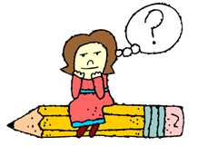
Πλαγιοσ λογοσ
Χρησιμοποιείται, όταν παραθέτουμε απόψεις άλλων, γραπτά ή προφορικά, όχι αυτούσιες, αλλά μετασχηματισμένες από εμάς.
Για να μετασχηματίσουμε τον ευθύ σε πλάγιο λόγο χρησιμοποιούμε ένα ρήμα και στη συνέχεια την άποψη του ομιλητή.
Το ρήμα μπορεί να είναι ουδέτερο(π.χ. είπε, δήλωσε…)
Το ρήμα μπορεί να δηλώνει την οπτική του προσώπου που μεταφέρει τα λόγια (έκρινε, φαντάστηκε, υπέθεσε, απαίτησε, υπέθεσε….)
Η κύρια πρόταση κρίσης γίνεται δευτερεύουσα ειδική
Η κύρια πρόταση επιθυμίας γίνεται δευτερεύουσα βουλητική
Η ευθεία ερώτηση γίνεται πλάγια
Η δευτερεύουσα πρόταση παραμένει δευτερεύουσα
(π.χ. η προστακτική γίνεται υποτακτική, ο μέλλοντας γίνεται παρατατικός, το α, β πρόσωπο της προσωπικής αντωνυμίας γίνεται γ, το αύριο γίνεται την επομένη, το εδώ γίνεται εκεί…)
Οι εγκλίσεις, οι χρόνοι, τα πρόσωπα, οι αντωνυμίες, τα επιρρήματα μπορεί να αλλάζουν
Θεωρητικό μέρος

Slide 8
Παραδειγματα με πλαγιο λογο
Θα ενημερωθώ για τα ανθρώπινα δικαιώματα
Ενημέρωσέ με σε παρακαλώ
Θα αναζητήσεις πληροφορίες για τα εικονιζόμενα πρόσωπα;
Όταν ολοκληρώσετε την εργασία σας στείλτε τη στο email μου
Βιάζομαι να τελειώσω
Θα αναζητήσουμε πληροφορίες στο διαδίκτυο αύριο
Σήμερα δεν έχω εγώ πρόσβαση, στο internet, χθες δεν είχε αυτός και έτσι….
Είπε ότι θα ενημερωθεί για τα ανθρώπινα δικαιώματα
Τον/την παρακάλεσε να την ενημερώσει
ρώτησε, αν θα αναζητήσω πληροφορίες για τα εικονιζόμενα πρόσωπα
Τους ζήτησε, όταν ολοκληρώσουν την εργασία τους, να την στείλουν στο email του
Είπε ότι βιάζεται να τελειώσει
Είπαν ότι θα αναζητήσουν (ή αναζητούσαν) πληροφορίες στο διαδίκτυο την επόμενη μέρα
Δικαιο εγώλογήθηκε ότι εκείνη την ημέρα δεν είχε πρόσβαση αυτός, την προηγούμενη δεν μπορούσε εκείνος…
Ευθύς Λόγος
Πλάγιος Λόγος :
Παρακολουθήστε τις αλλαγές

Slide 9
Παραδειγματα με πλαγιο λογο
1. Άκουσα ότι τα Κράτη Μέλη λαμβάνουν όλα τα κατάλληλα μέτρα για να εξαλείψουν τις διακρίσεις κατά των γυναικών στην πολιτική και δημόσια ζωή της χώρας
2. Αναρωτιέμαι, γιατί οι γυναίκες σε κάποιες κοινωνίες θεωρούνται κατώτερες
3. Είπε πως θεωρεί βέβαιο ότι στον πόλεμο μπορούν να βρίσκουν θέση ο ρατσισμός, η προκατάληψη, ο φόβος για το ξένο και το διαφορετικό
4. Μας εξήγησε πως οι λόγοι για τους οποίους οι γυναίκες έχουν αποκλειστεί από την πολιτική ζωή σχετίζονται με την κοινωνική της θέση
Προσέξτε τις αλλαγές- τα παραδείγματα σχετίζονται με τις διακρίσεις σε βάρος των γυναικών
Μετατροπή
Τα Κράτη Μέλη λαμβάνουν όλα τα κατάλληλα μέτρα για να εξαλείψουν τις διακρίσεις κατά των γυναικών στην πολιτική και δημόσια ζωή της χώρας
Γιατί οι γυναίκες σε κάποιες κοινωνίες θεωρούνται κατώτερες;
Στον πόλεμο μπορούν να βρίσκουν θέση ο ρατσισμός, η προκατάληψη, ο φόβος για το ξένο και το διαφορετικό
Οι λόγοι για τους οποίους οι γυναίκες έχουν αποκλειστεί από την πολιτική ζωή σχετίζονται με την κοινωνική της θέση

Slide 10
Αναζητηστε τις εικονιζομενεσ γυναικες Σιριν εμπαντι - μαλαλα γιουσαφζαι
Η Σύμβαση υποχρεώνει τα συμβαλλόμενα κράτη στα συντάγματα ή τη νομοθεσία να λάβουν τα κατάλληλα μέτρα, για να εξασφαλίσουν ότι οι γυναίκες, στη βάση της ισότητας με τους άνδρες, έχουν το δικαίωμα να ψηφίζουν σε όλες τις εκλογές και τα δημοψηφίσματα, καθώς και να εκλέγονται. Αυτά τα δικαιώματα πρέπει να απολαμβάνονται τόσο νομοθετικά όσο και πρακτικά. Ωστόσο, ενώ σχεδόν όλα τα κράτη έχουν υιοθετήσει συνταγματικές ή άλλες νομικές διατάξεις που παρέχουν, τόσο στις γυναίκες, όσο και στους άνδρες το ίσο δικαίωμα ψήφου σε όλες τις εκλογές και τα δημόσια δημοψηφίσματα, σε πολλές χώρες οι γυναίκες εξακολουθούν να αντιμετωπίζουν δυσκολίες.
Γιατί οι γυναίκες αντιμετωπίζονται διαφορετικά
Μετατρέψτε το κείμενο σε πλάγιο λόγο

Slide 11
Παραγοντες που επηρεαζουν τη συμμετοχη των γυναικων στην πολιτικη ζωη
Μετατροπη σε πλαγιο λογο
Οι γυναίκες συχνά έχουν μικρότερη πρόσβαση από τους άνδρες σε πληροφορίες σχετικά με τους κομματικούς υποψηφίους, τις πολιτικές πλατφόρμες των κομμάτων και τις διαδικασίες ψηφοφορίας, πληροφορίες που οι κυβερνήσεις και τα πολιτικά κόμματα έχουν αποτύχει να παράσχουν.
Ο αναλφαβητισμός, η έλλειψη γνώσεων και η μη κατανόηση των πολιτικών συστημάτων και των επιπτώσεων που οι πολιτικές πρωτοβουλίες και οι πολιτικές πρακτικές θα έχουν στη ζωή τους.
Η διπλή επιβάρυνση των γυναικών, που περιλαμβάνει την εργασία σε συνδυασμό με οικονομικούς περιορισμούς, περιορίζει τον χρόνο και την ευκαιρία να ακολουθήσουν προεκλογικές εκστρατείες και να έχουν την πλήρη ελευθερία να ασκήσουν την ψήφο τους.
Σε πολλές χώρες, οι παραδόσεις και τα κοινωνικά και πολιτιστικά στερεότυπα αποθαρρύνουν τις γυναίκες από την άσκηση του δικαιώματός τους να ψηφίζουν.
Οι περιορισμοί στην ελεύθερη κυκλοφορία τους ή στο δικαίωμα συμμετοχής, η αρνητική στάση προς την πολιτική συμμετοχή των γυναικών, καθώς και η έλλειψη εμπιστοσύνης και στήριξης των γυναικών υποψηφίων από το εκλογικό σώμα είναι μερικοί ακόμα παράγοντες που σε ορισμένες χώρες αναστέλλουν τη συμμετοχή των
γυναικών στη δημόσια ή την πολιτική ζωή των κοινοτήτων τους.

Slide 12
Μετατρέψτε το κείμενο σε πλάγιο λόγο
Προκατάληψη σημαίνει γνώση που προηγείται της λογικής και υιοθετείται αβασάνιστα και αστόχαστα. Οι προκαταλήψεις μπορεί να είναι γνώμες, αρχές, ιδέες, δοξασίες, δυσμενείς κοινωνικές τοποθετήσεις απέναντι σε ορισμένα φαινόμενα ή πρόσωπα, χωρίς βέβαια να βασίζονται σε κριτική ελεγμένη εμπειρία. Οι προκαταλήψεις δεν πηγάζουν από πεποιθήσεις που είναι σωστές ή λανθασμένες υποθέσεις, αλλά από πεποιθήσεις που έχουν γίνει στερεότυπα. Επομένως είναι προπαρασκευασμένες κρίσεις για άτομα, ομάδες και κοινωνικά συστήματα, οι οποίες μάλιστα σχεδόν πάντα είναι δυσμενείς και υπαγορεύουν αρνητική στάση σε άλλα άτομα ή κοινωνίες.

Slide 13
Μετατρεψτε σε πλαγιο λογο τις προτασεισ στη β στηλη αφου τις συνδυασετε με το καταλληλο ρημα
Να θυμιάστε τις αλλαγές στις εγκλίσεις, τους χρόνους των ρημάτων, τα πρόσωπα (ασκ. Στο βοήθημα της Νεοελ. Γλ. Θεόνη Ντρίνια)
Του ζήτησε
Με παρότρυνε
Κατέληξε στο συμπέρασμα
Παρατήρησε
Με συμβούλεψε
Ακούγεται
Κατήγγειλε
α. Διάλεξε αυτό που πραγματικά θέλεις
β. Αύριο θα γράψουμε διαγώνισμα
γ. Να προσέχεις με ποιους κάνει παρέα
Δ. Έλα εδώ όσο πιο γρήγορα μπορείς
ε. Προσπάθησαν να με δωροδοκήσουν, για να πω ψέματα
στ. Οι άνθρωποι σε αυτό το χωριό είναι εξαιρετικά φιλόξενοι
ζ. Ήταν όλα προκαθορισμένα

